Slide 1









MÔN ĐẠO ĐỨC
BÀI 7. BẢO QUẢN ĐỒ DÙNG CÁ NHÂN – TIẾT 1

Slide 2





KHỞI ĐỘNG

Slide 3


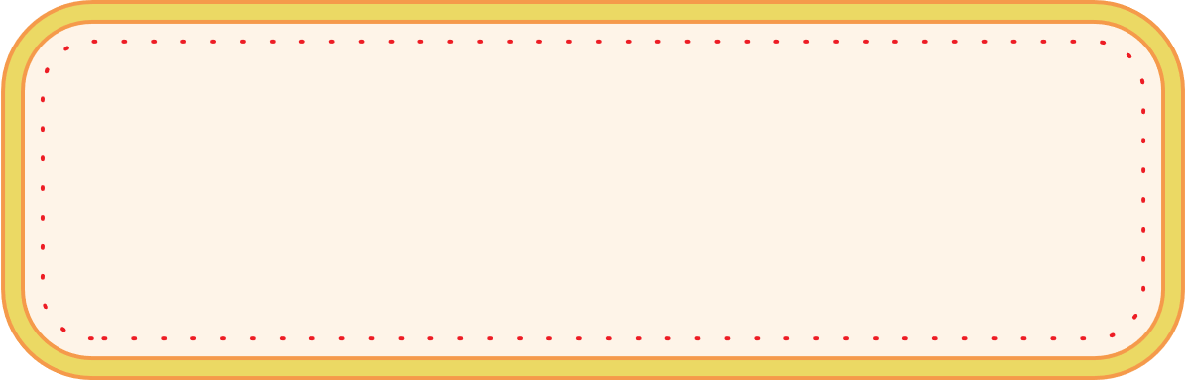
Bắt đầu
30
29
28
27
26
25
24
23
22
21
20
19
18
17
16
15
14
13
12
11
10
9
7
6
5
4
3
2
1
Hết giờ
Ai nhanh hơn!

Slide 4
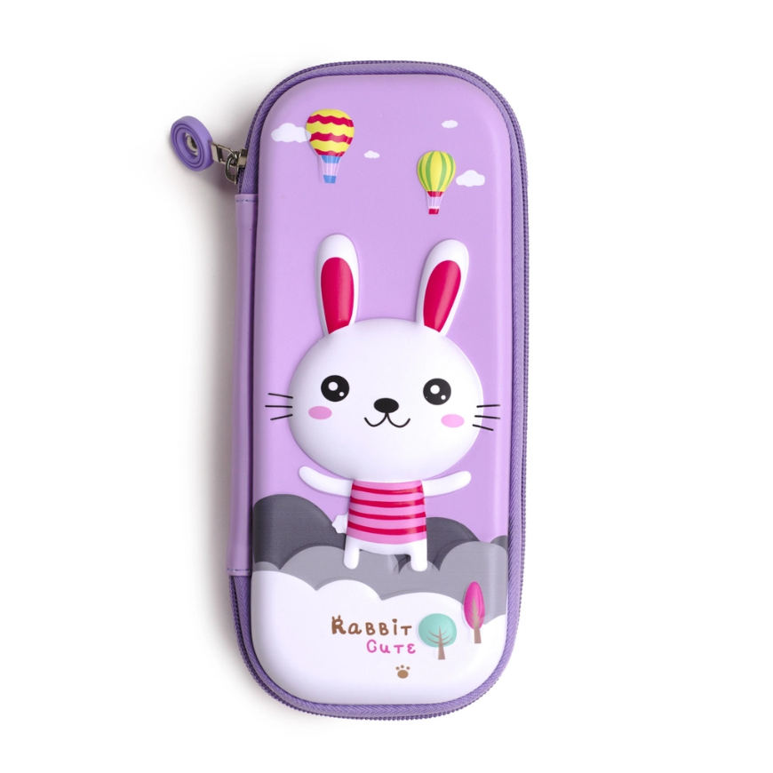
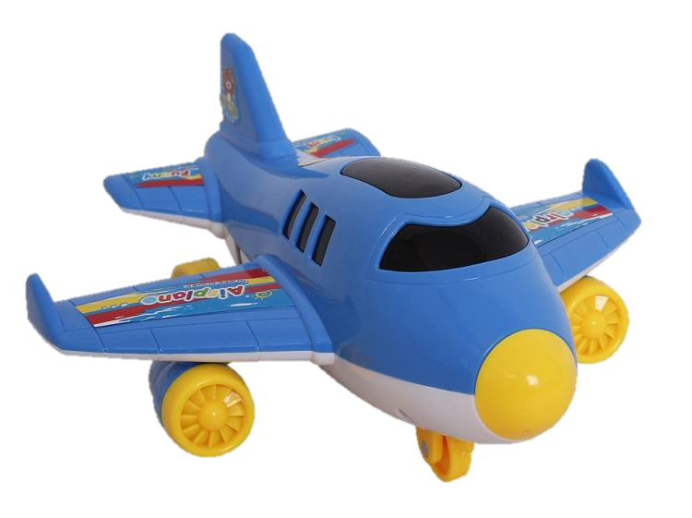
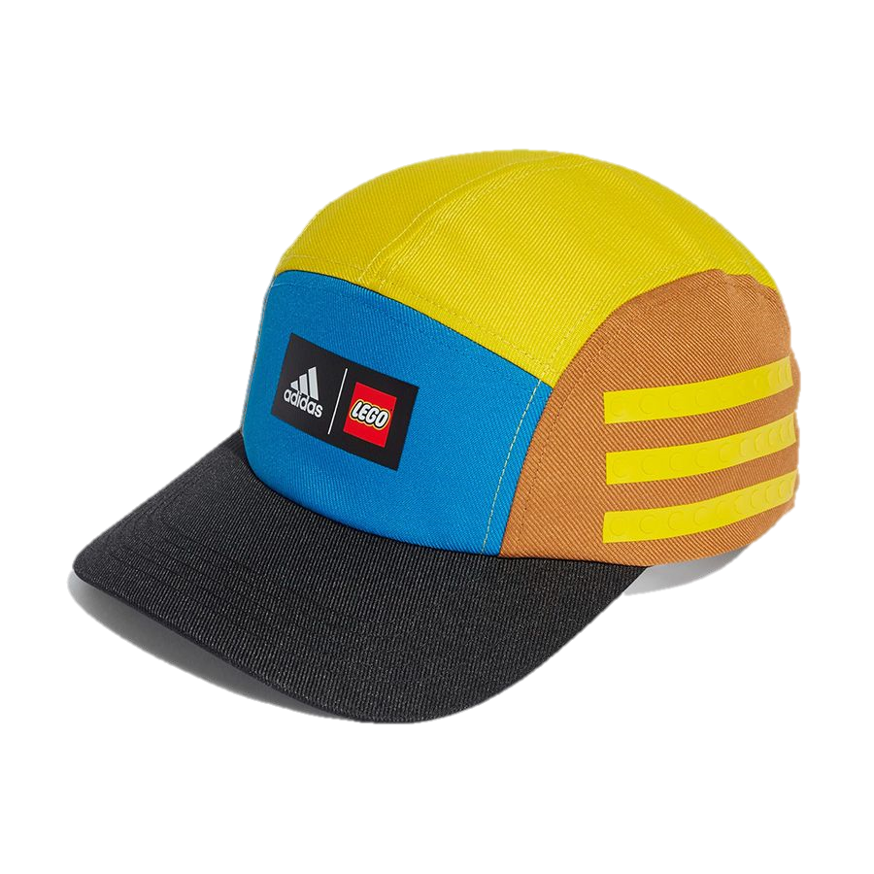
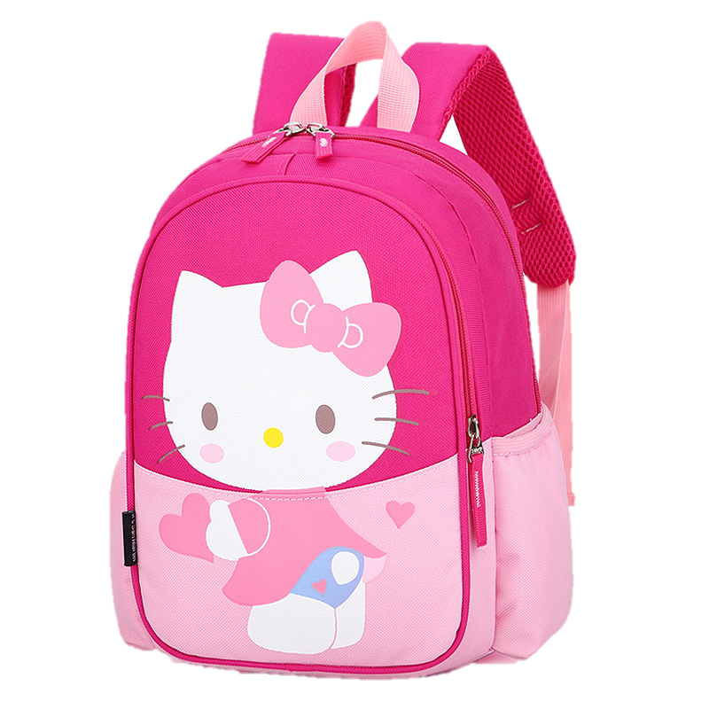
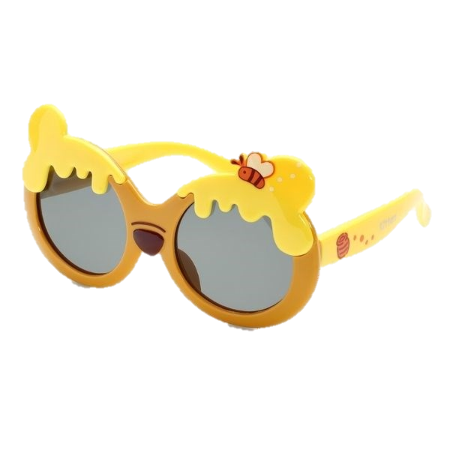
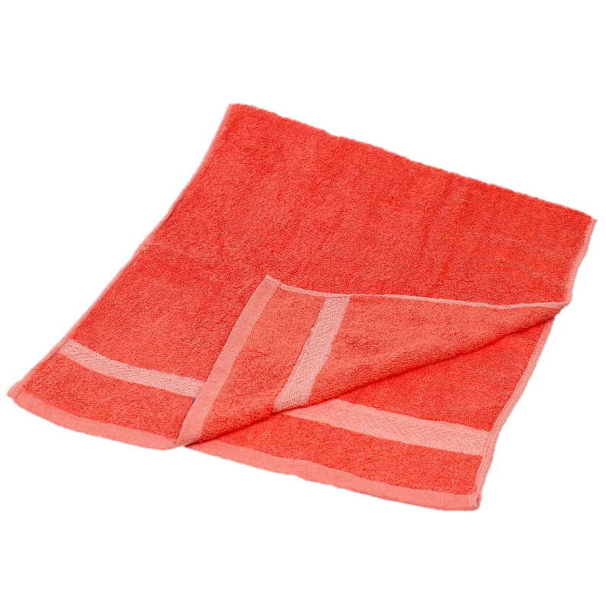
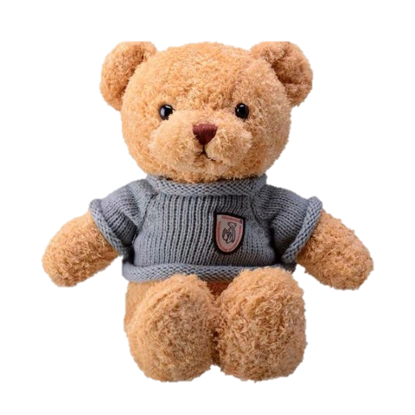
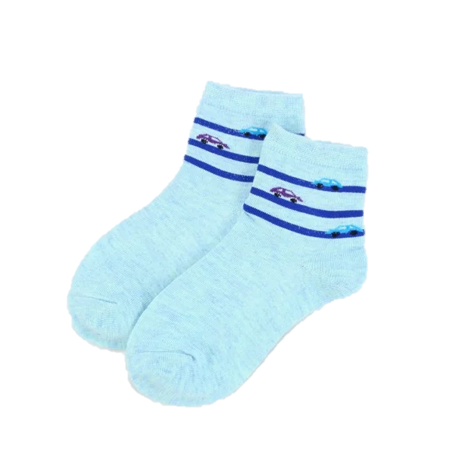

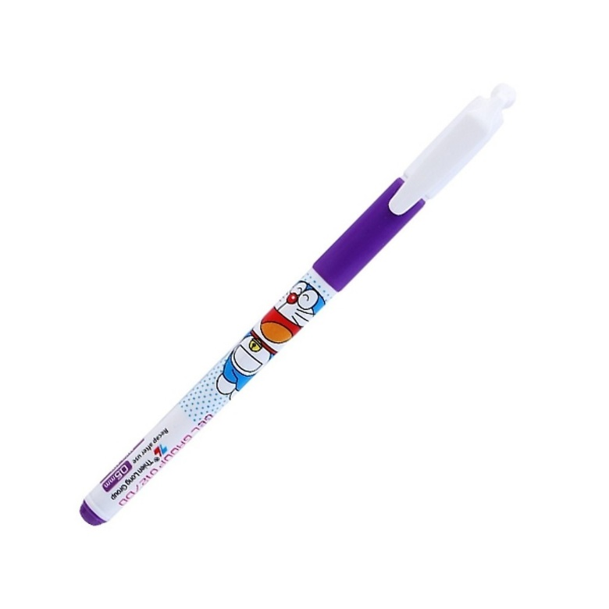
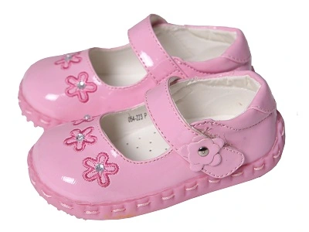
Đồ dùng cá nhân

Slide 5




Bài 7: Bảo quản đồ dùng cá nhân
(Tiết 1)

Slide 6




KHÁM PHÁ

Slide 7





Hoạt động 1. Tìm hiểu biểu hiện của việc biết bảo quản đồ dùng cá nhân

Slide 8

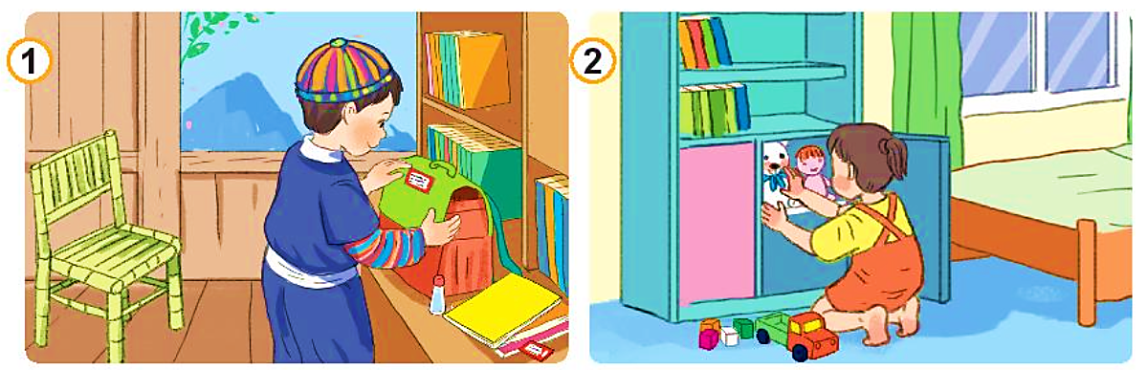
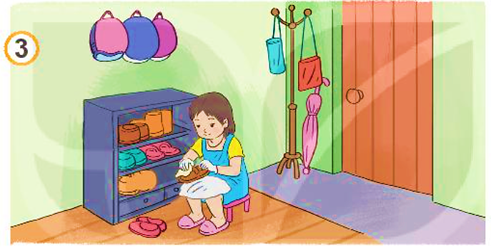


Đạo đức
Bài 7: Bảo quản đồ dùng cá nhân
(Tiết 1)
1
Quan sát tranh và trả lời câu hỏi:
- Các bạn trong tranh đã làm gì để bảo quản đồ dùng cá nhân?

Slide 9
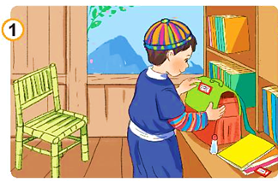
Đạo đức
Bài 7: Bảo quản đồ dùng cá nhân
(Tiết 1)
1
Quan sát tranh và trả lời câu hỏi:
Bạn nhỏ cất gọn sách vở, đồ dùng học tập vào cặp sách.

Slide 10
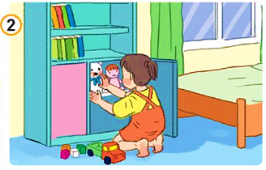
Đạo đức
Bài 7: Bảo quản đồ dùng cá nhân
(Tiết 1)
1
Quan sát tranh và trả lời câu hỏi:
Bạn nhỏ cất gọn đồ chơi vào ngăn tủ.

Slide 11
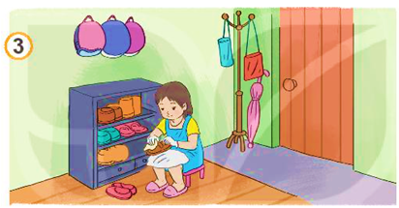
Đạo đức
Bài 7: Bảo quản đồ dùng cá nhân
(Tiết 1)
1
Quan sát tranh và trả lời câu hỏi:
Bạn nhỏ lau sạch giày dép rồi cất vào kệ để giày dép.

Slide 12
Đạo đức
Bài 7: Bảo quản đồ dùng cá nhân
(Tiết 1)
1
Quan sát tranh và trả lời câu hỏi:

Slide 13
Kể thêm những việc cần làm để bảo quản đồ dùng cá nhân.
 Đồ dùng học tập
 Đồ chơi
 Quần áo
 Mũ (nón), giày dép, túi xách

Slide 14
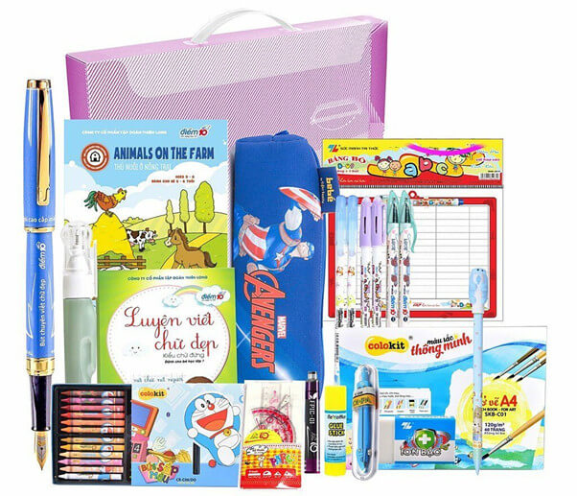
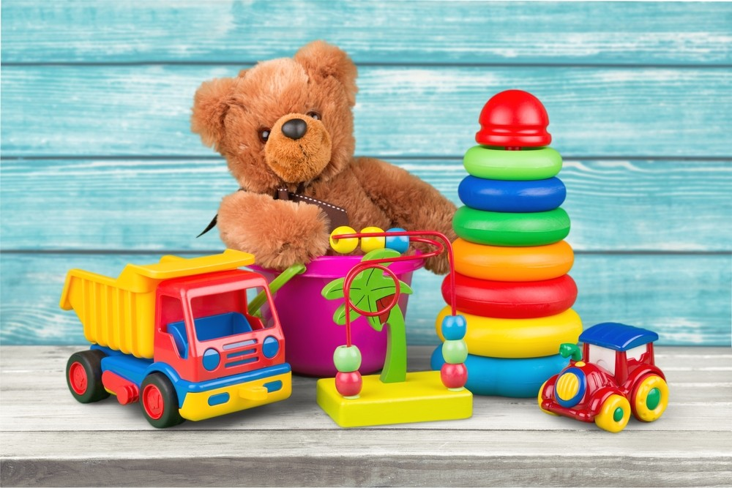
Đồ dùng | Việc cần làm
Sắp xếp theo từng loại/từng ngăn theo từng vị trí và để đúng vị trí sau mỗi lần sử dụng.
Dán tên lên cặp sách để tránh nhầm lẫn.
Giữ gìn đồ dùng học tập.
Xếp đồ chơi ngay ngắn và phân chia theo từng loại.
Giữ gìn đồ chơi sạch, đẹp.

Slide 15
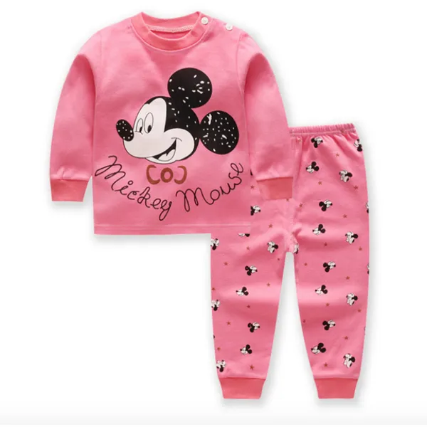
Đồ dùng | Việc cần làm
Xếp quần áo gọn gàng vào tủ.
Giữ gìn quần áo sạch, đẹp, phẳng phiu, thơm tho.
Treo mũ, túi xách ngay ngắn, đúng nơi quy định.
Xếp giày, dép ngay ngắn, thẳng hàng theo từng đôi, từng loại.
Vệ sinh mũ, giày, dép thường xuyên.

Slide 16



Slide 17
Hoạt động 2. Tìm hiểu ý nghĩa của việc biết bảo quản đồ dùng cá nhân

Slide 18
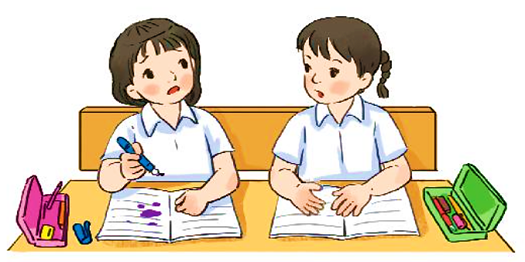
Đạo đức
Bài 7: Bảo quản đồ dùng cá nhân
(Tiết 1)
2
Đọc tình huống và trả lời câu hỏi:
Mỗi lần viết bài xong, Linh đều đóng nắp bút cẩn thận và để vào hộp. Mai thường không làm thế nên mỗi khi bút rơi, ngòi hay bị hỏng.
- Vì sao bút của Linh luôn bền, đẹp?
- Vì sao đồ dùng của Mai hay bị hỏng?
- Em hãy nhận xét cách bảo quản đồ dùng của bạn Mai và bạn Linh?

Slide 19
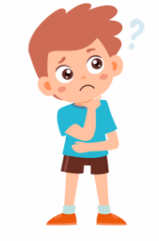
Đạo đức
Bài 7: Bảo quản đồ dùng cá nhân
(Tiết 1)
Theo em, việc bảo quản đồ dùng cá nhân mang lại lợi ích gì?

Slide 20
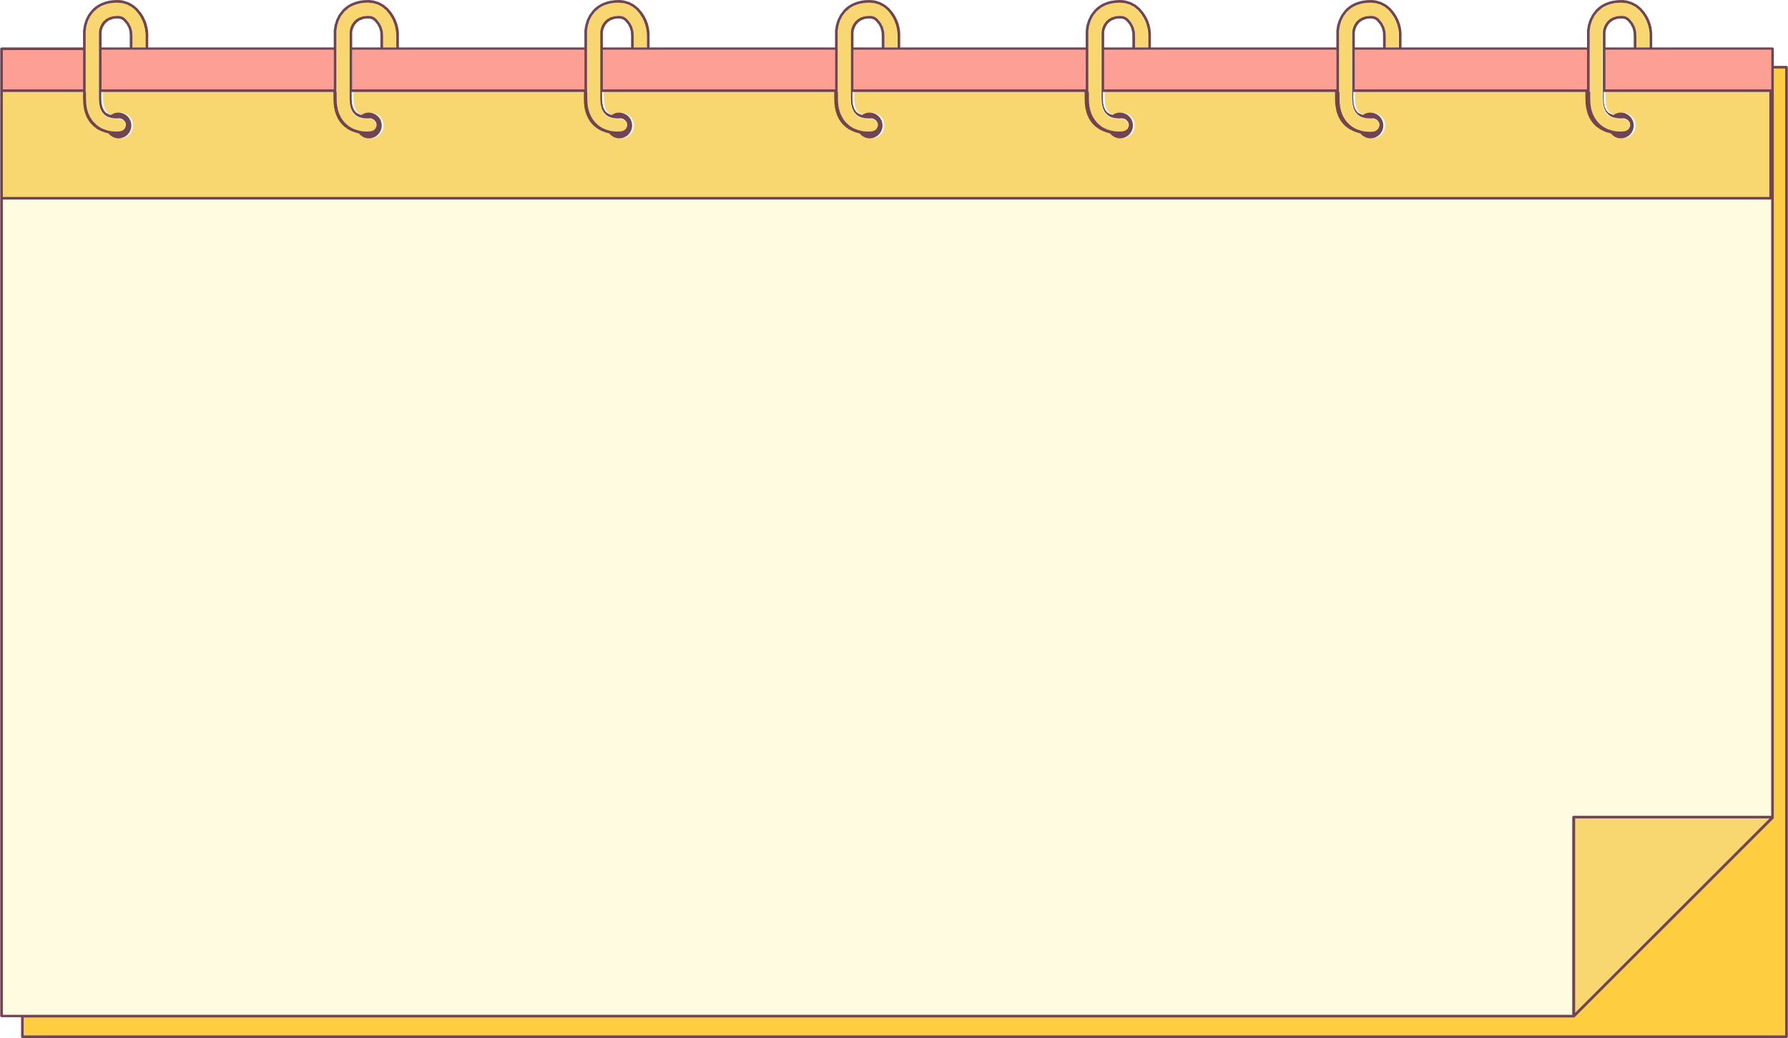
Đạo đức
Bài 7: Bảo quản đồ dùng cá nhân
(Tiết 1)
Lợi ích của việc bảo quản đồ dùng cá nhân:
Giúp đồ dùng cá nhân luôn sạch sẽ, bền đẹp, sử dụng bền lâu.
Tiết kiệm tiền, công sức cho bố mẹ.
Rèn tính ngăn nắp, gọn gàng và ý thức trách nhiệm trong việc bảo quản và sử dụng đồ dùng cá nhân.

Slide 21



Vòng quay may mắn
Đồ dùng học tập
Quần áo
Đồ chơi
Mũ (nón), giày dép

Slide 22



Slide 23



CHÚC QUÝ THẦY CÔ VÀ CÁC EM HỌC SINH NHIỀU SỨC KHỎE!

